Slide 1
Plantando anomalias de densidade com gradiometria gravimétrica
Leonardo Uieda
Observatório Nacional
2010

Slide 2
Modelagem Direta

Slide 3
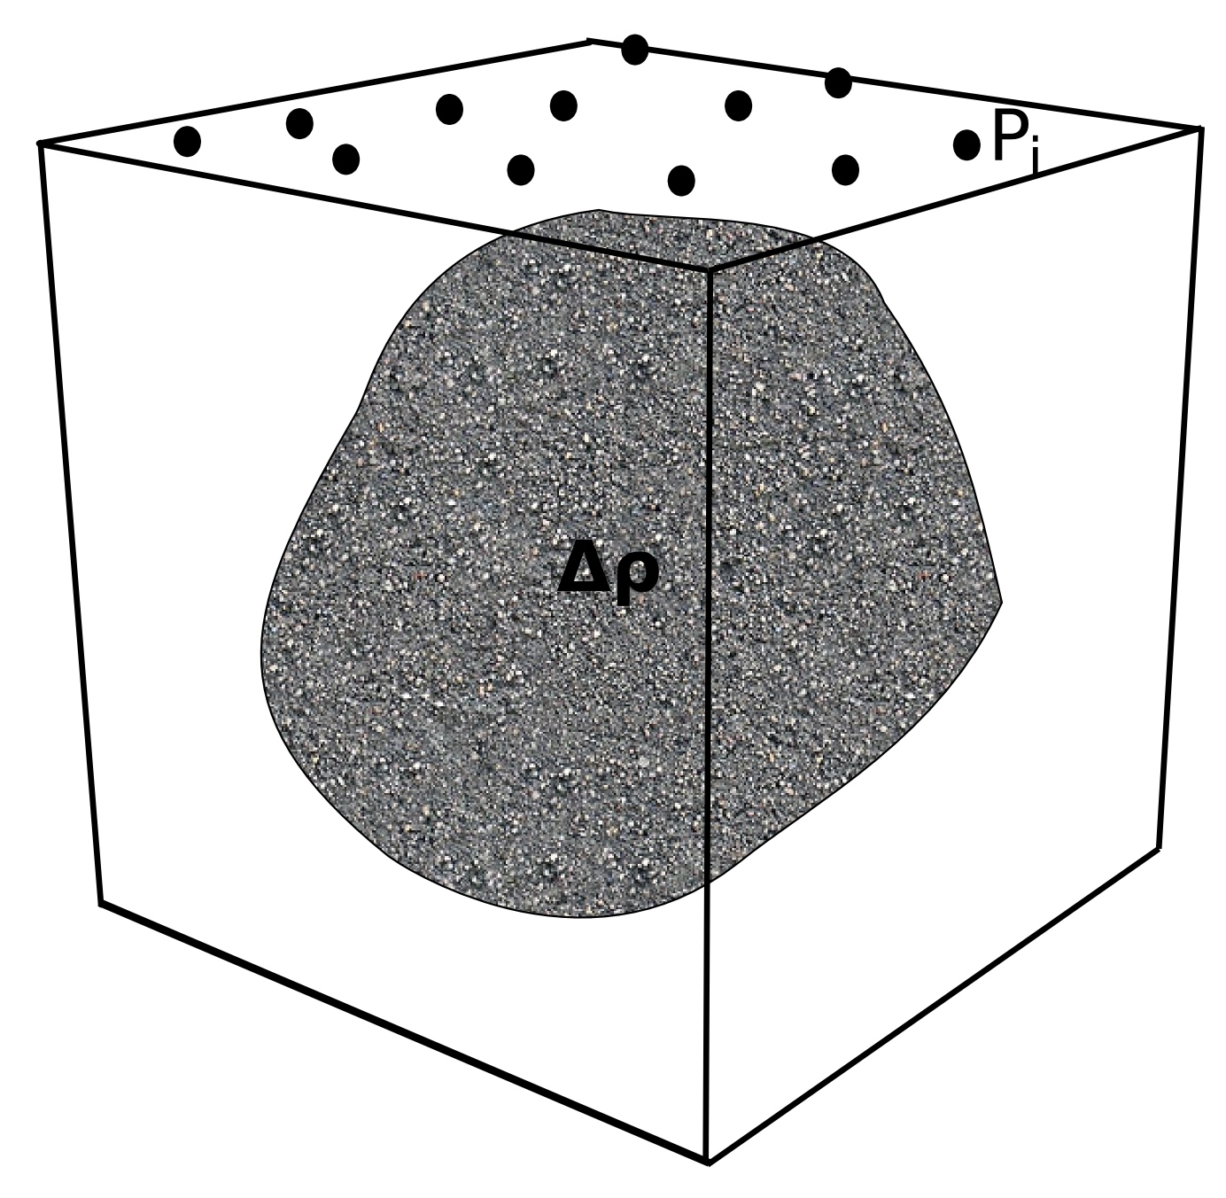
Modelagem direta
Corpo anômalo

Slide 4
Modelagem direta
Corpo anômalo
Contraste de densidade

Slide 5
Modelagem direta
Corpo anômalo
Contraste de densidade
Medidas em pontos

Slide 6
Modelagem direta
Corpo anômalo
Contraste de densidade
Medidas em pontos
  Gradientes de gravidade
  6 componentes

Slide 7
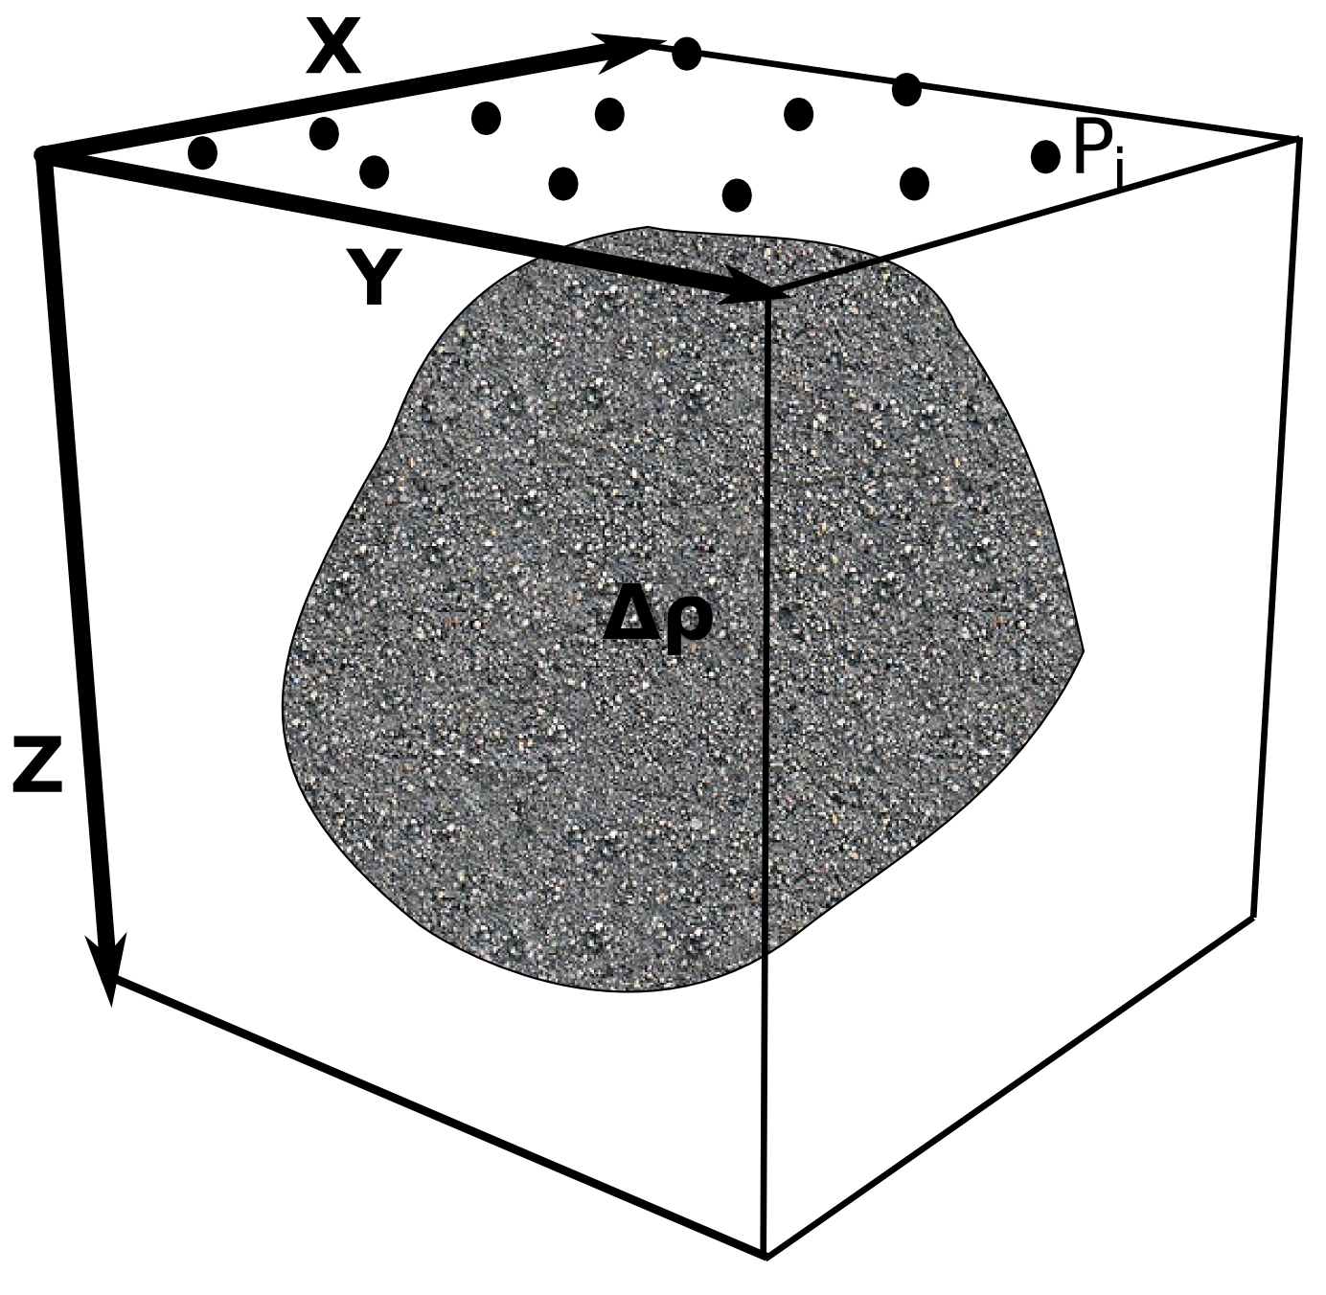
Modelagem direta
Corpo anômalo
Contraste de densidade
Medidas em pontos
  Gradientes de gravidade
  6 componentes
Sistema de coordenadas

Slide 8
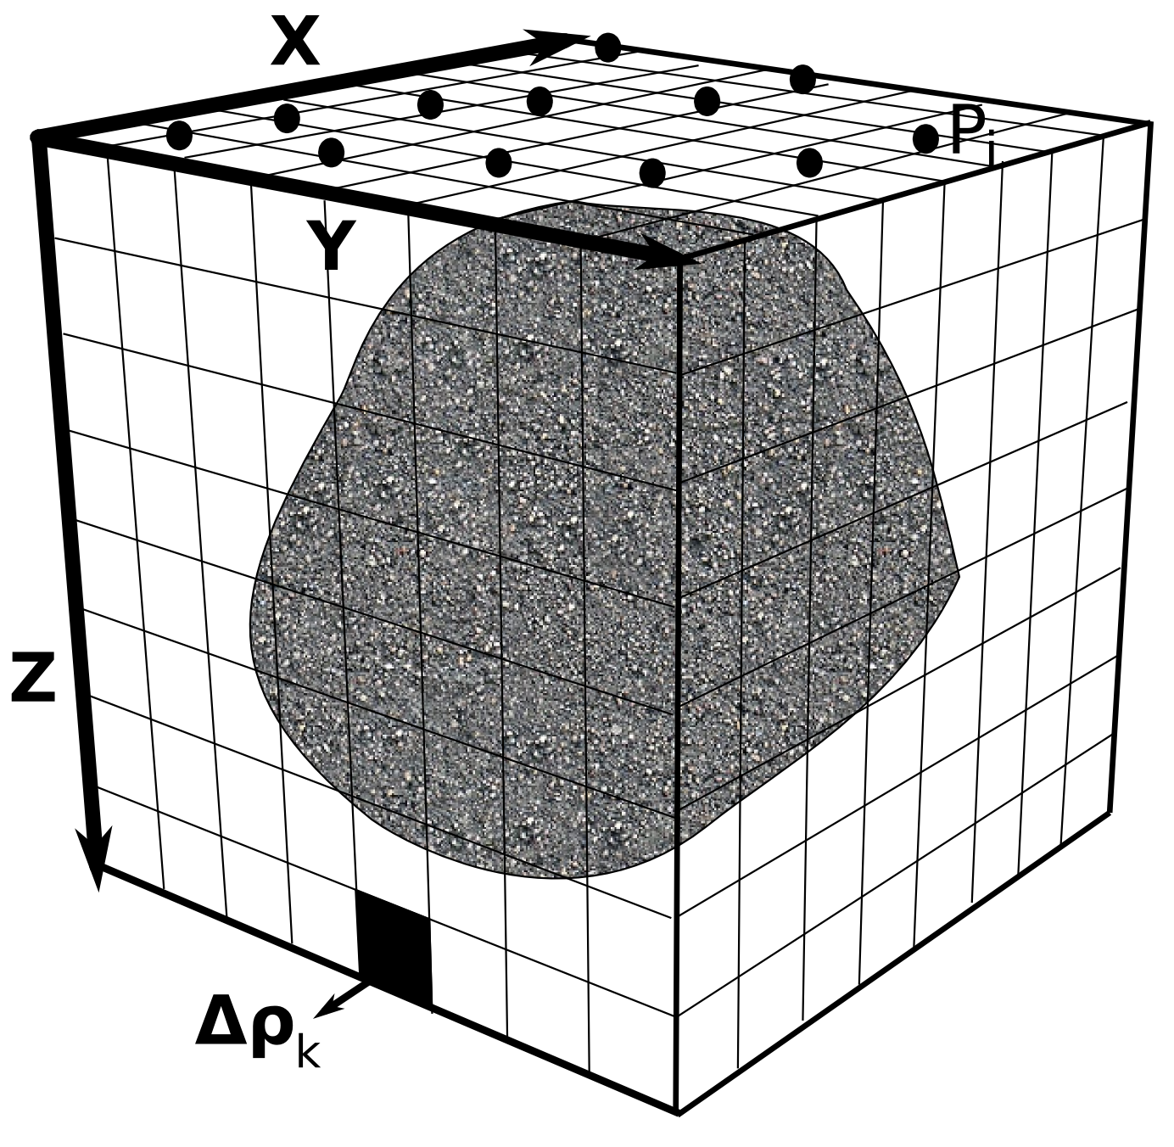
Modelagem direta
Corpo anômalo
Contraste de densidade
Medidas em pontos
  Gradientes de gravidade
  6 componentes
Sistema de coordenadas
Discretizar em prismas

Slide 9
Modelagem direta
Cada prisma:

Slide 10
Modelagem direta
Cada prisma:
Contraste de densidade

Slide 11
Modelagem direta
Cada prisma:
Contraste de densidade
Volume

Slide 12
Modelagem direta
Cada prisma:
Contraste de densidade
Volume
Componente α,β do gradiente:

Slide 13
Modelagem direta
Cada prisma:
Contraste de densidade
Volume
Componente α,β do gradiente:
Medido

Slide 14
Modelagem direta
Cada prisma:
Contraste de densidade
Volume
Componente α,β do gradiente:
Medido
Quero saber

Slide 15
Modelagem Inversa

Slide 16
Modelagem inversa
Medições em diversos pontos:

Slide 17
Modelagem inversa
Medições em diversos pontos:
Jacobiana
Dados preditos pelos parâmetros

Slide 18
Modelagem inversa
Vetor de dados medidos:
Resíduos:
Dados preditos
pelos parâmetros
Qual valor dos parâmetros que minimizam
uma determinada norma dos resíduos?

Slide 19
Modelagem inversa
Construir uma função objetivo
= Norma dos resíduos
= Função regularizadora (vínculo)
= Parâmetro de regularização

